Slide 1


ASSOCIATION DES
PROPRIÉTAIRES DU BASSIN VERSANT
DU LAC LONG – MANDEVILLE
15 ANS DÉJÀ!
De l’Eau claire
jusqu’au Cœur
du lac Long

Slide 2
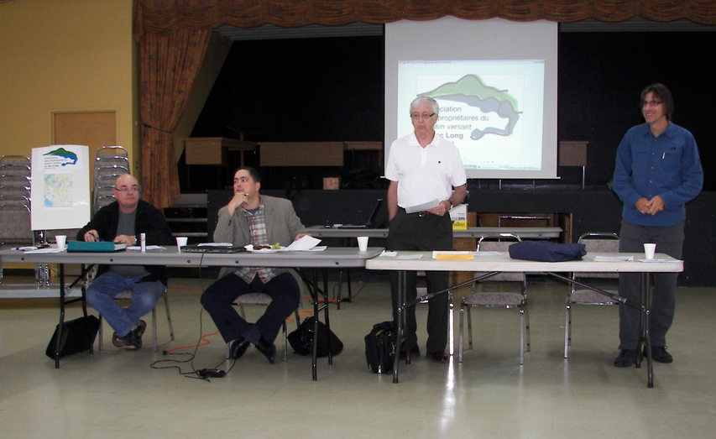
15 ans, c’est…
16 assemblées générales annuelles
2 septembre 2007 | 1er septembre 2008
12 septembre 2009 | 11 septembre 2010
18 septembre 2011 | 23 septembre 2012
14 septembre 2013 | 14 septembre 2014
19 septembre 2015 | 25 septembre 2016
7 octobre 2017 | 7 octobre 2018
13 octobre 2019 | 28 octobre 2020
27 octobre 2021 | 1er octobre 2022
1 assemblée générale extraordinaire
27 juin 2009

Slide 3
15 ans, c’est…
3 présidents
Michel BLANCHARD (8 mandats) Pierre CLOUTIER (5 mandats)
André GIRARD (2 mandats)
5 vice-présidents
Jean-François GIRARD (9 mandats)
Pierre CLOUTIER (2 mandats)
Michel BLANCHARD (1 mandat)
Réal PAQUETTE (1 mandat)
Sylvain STOPPONI (1 mandat)
3 trésoriers
Sylvain STOPPONI (1 mandat)
Yvon GALARDO (0,5 mandat)
Lievin HILLAERT (0,5 mandat)
2 secrétaires
Réal PAQUETTE (1 mandat)
Sylvain STOPPONI (1 mandat)
10 conseillers
Jean-Philippe ROBERT (7 mandats)
Éliane TREMPE (3 mandats)
Michel BLANCHARD (2 mandats)
Isabelle GIRARD (2 mandats)
Pierre CLOUTIER (1 mandat)
Benoit PARENTEAU (1 mandat)
Robert MARTINEAU (1 mandat)
Sylvain STOPPONI (1 mandat)
Robbie BURNS (0,5 mandat)
Michel TRÉGOUËT (0,5 mandat)
1 secrétaire-trésorier
Réal PAQUETTE (12 mandats)

Slide 4
15 ans, c’est…
des personnes engagées au sein du conseil d’administration
15 ans
Réal PAQUETTE
11 ans
Michel BLANCHARD
9 ans
Jean-François GIRARD
8,5 ans
Sylvain STOPPONI
8 ans
Pierre CLOUTIER
7 ans
Jean-Philippe ROBERT
3 ans
Éliane TREMPE
2 ans
André GIRARD
Isabelle GIRARD
1 an
Robert MARTINEAU
Benoit PARENTEAU
0,5 an
Yvon GALARDO | Lievin HILLAERT
Robbie BURNS | Michel TRÉGOUËT

Slide 5
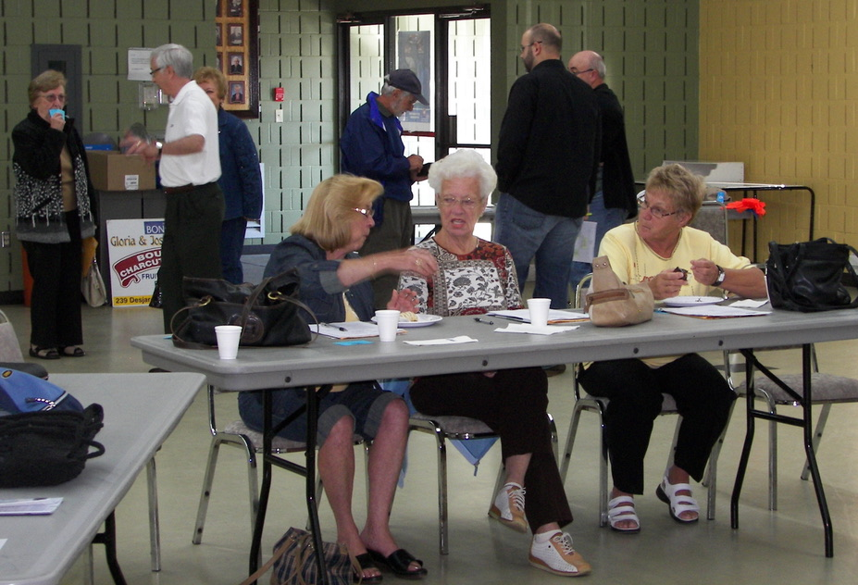
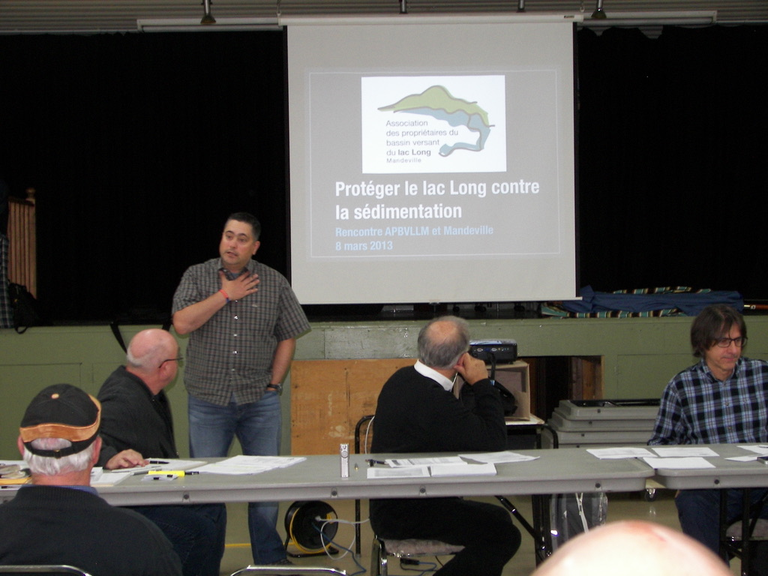
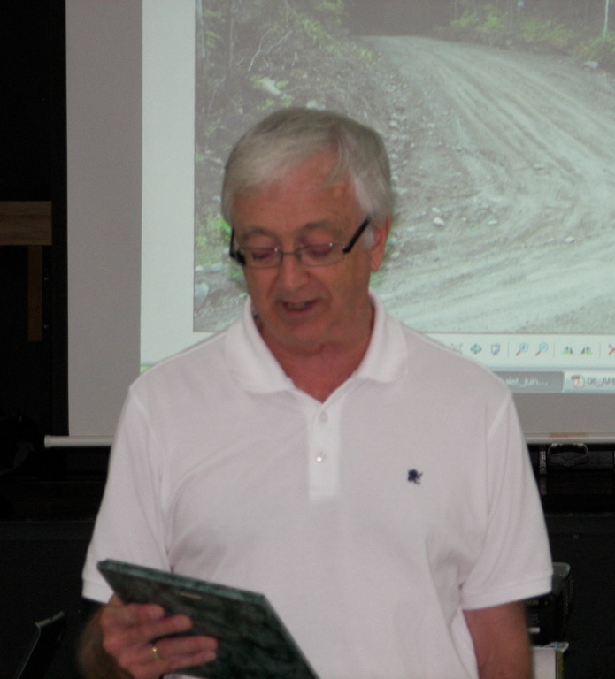
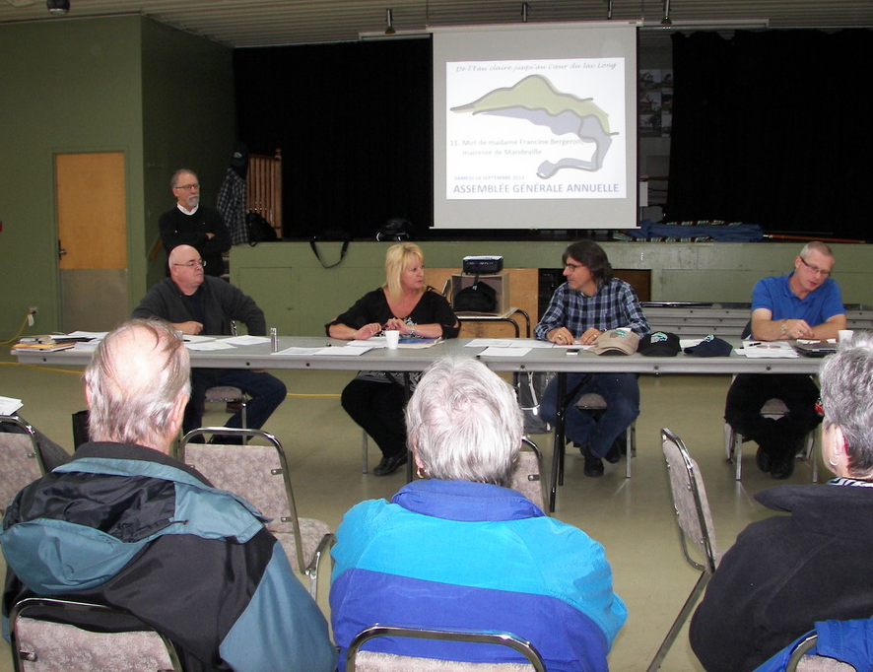
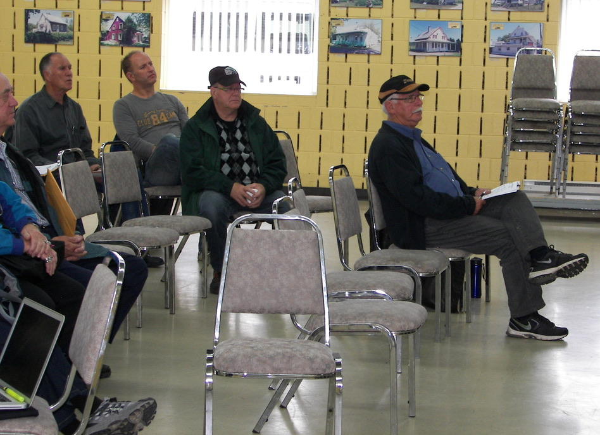
15 ans, c’est…
des membres présents

Slide 6
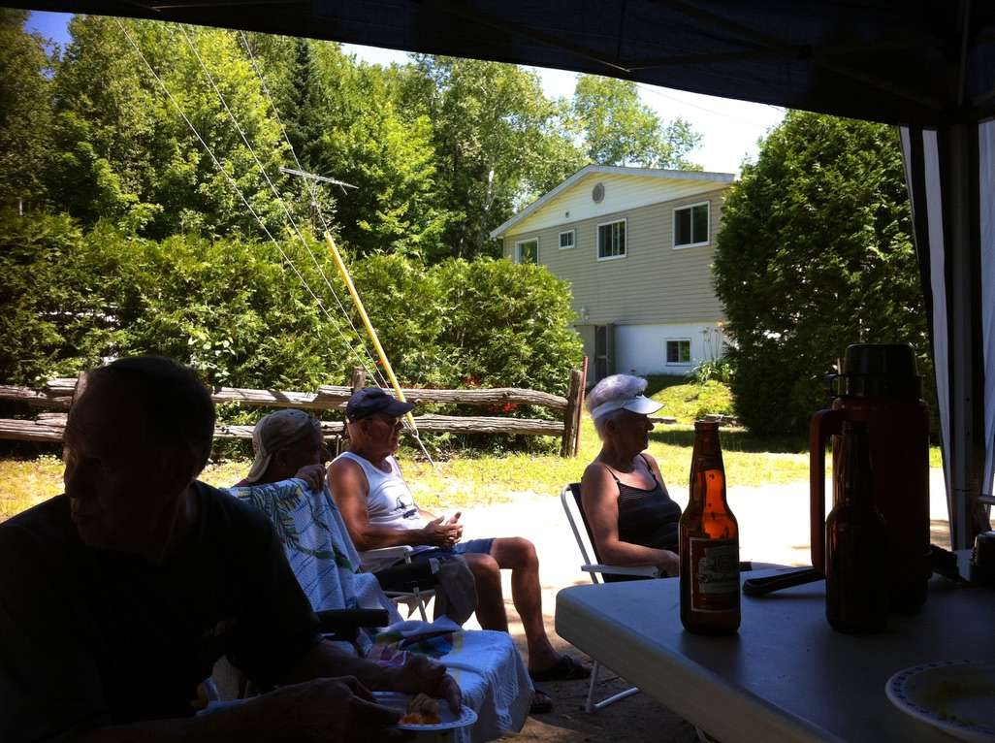
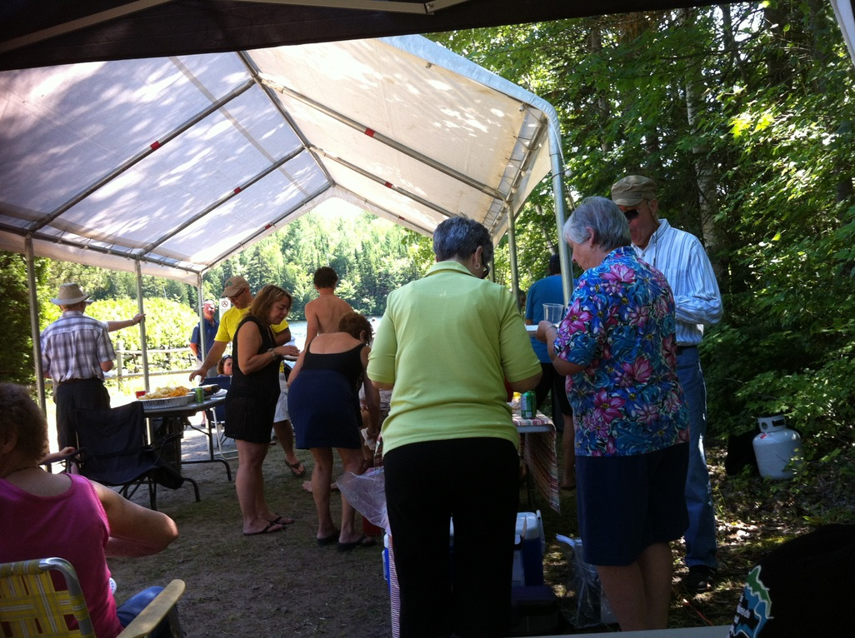
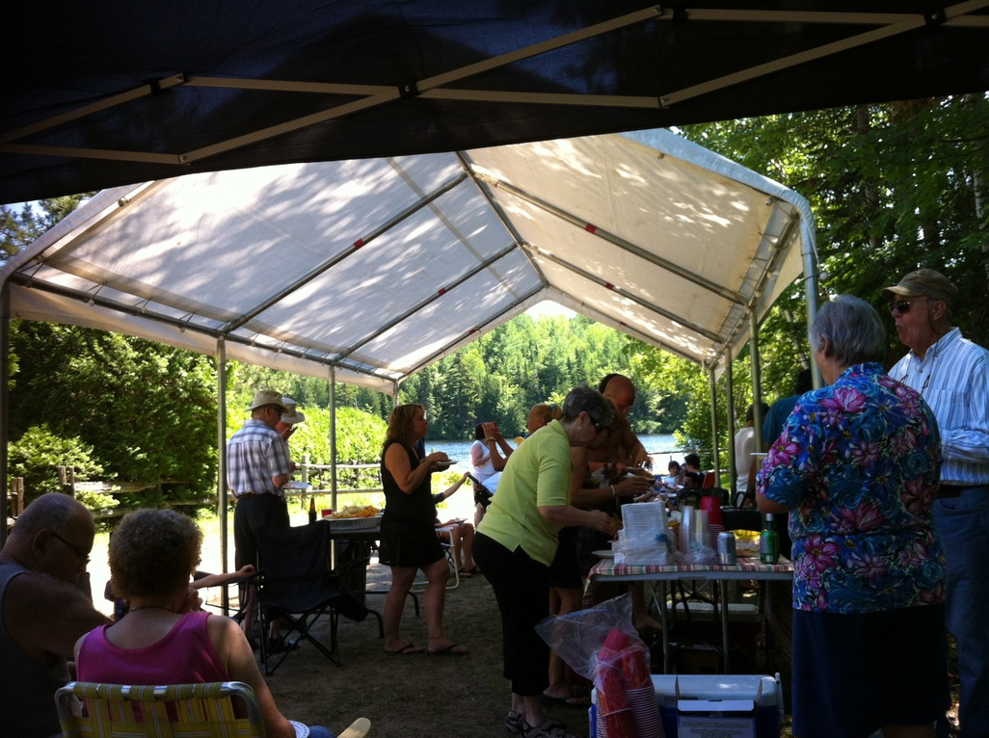
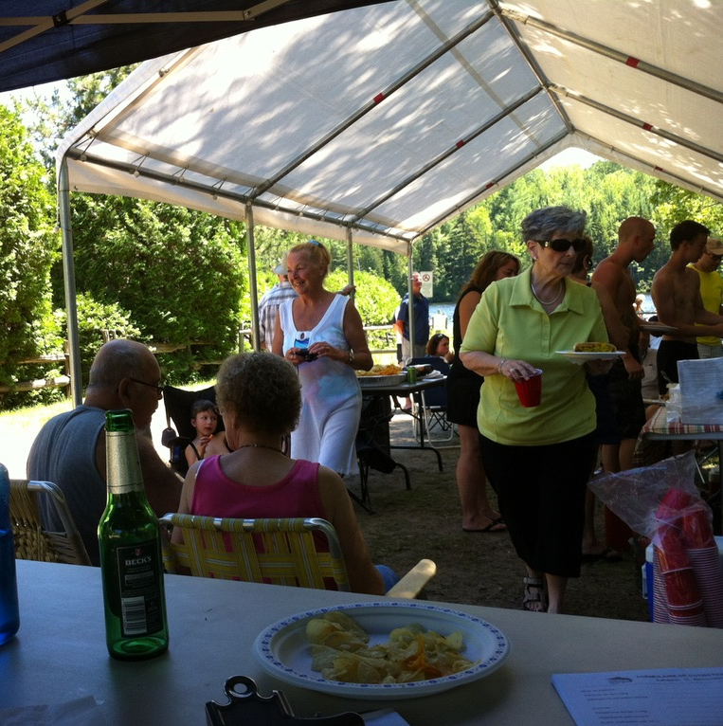
15 ans, c’est…
des membres présents

Slide 7
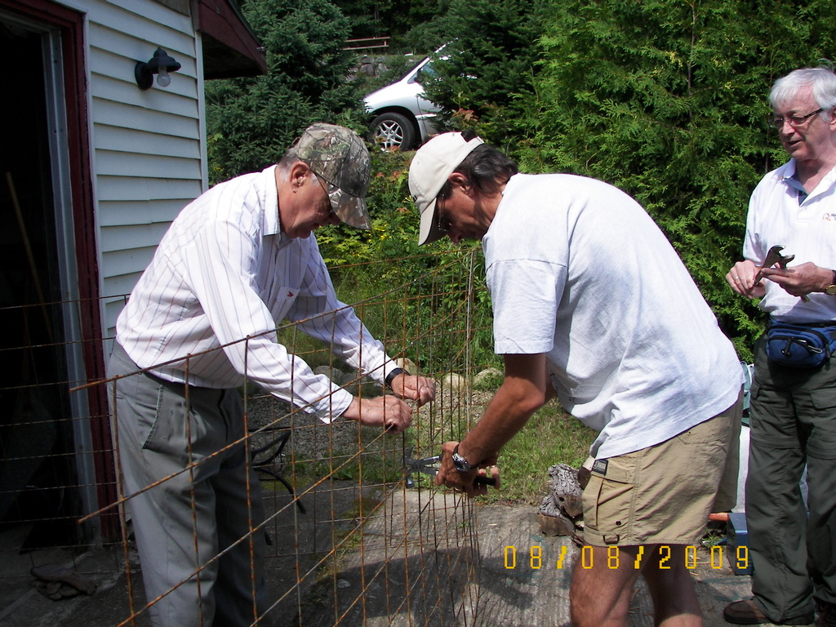
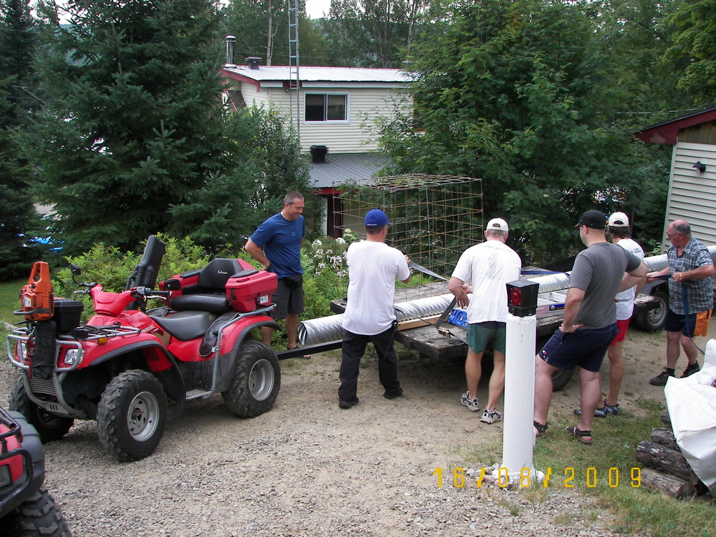
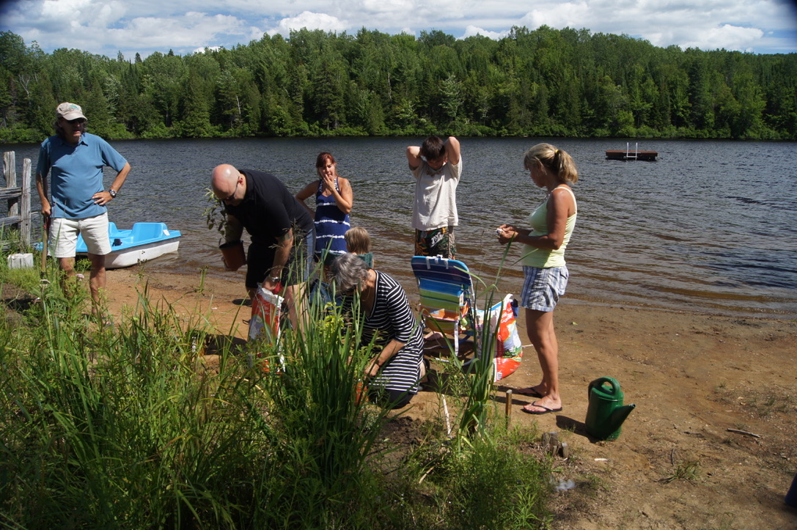
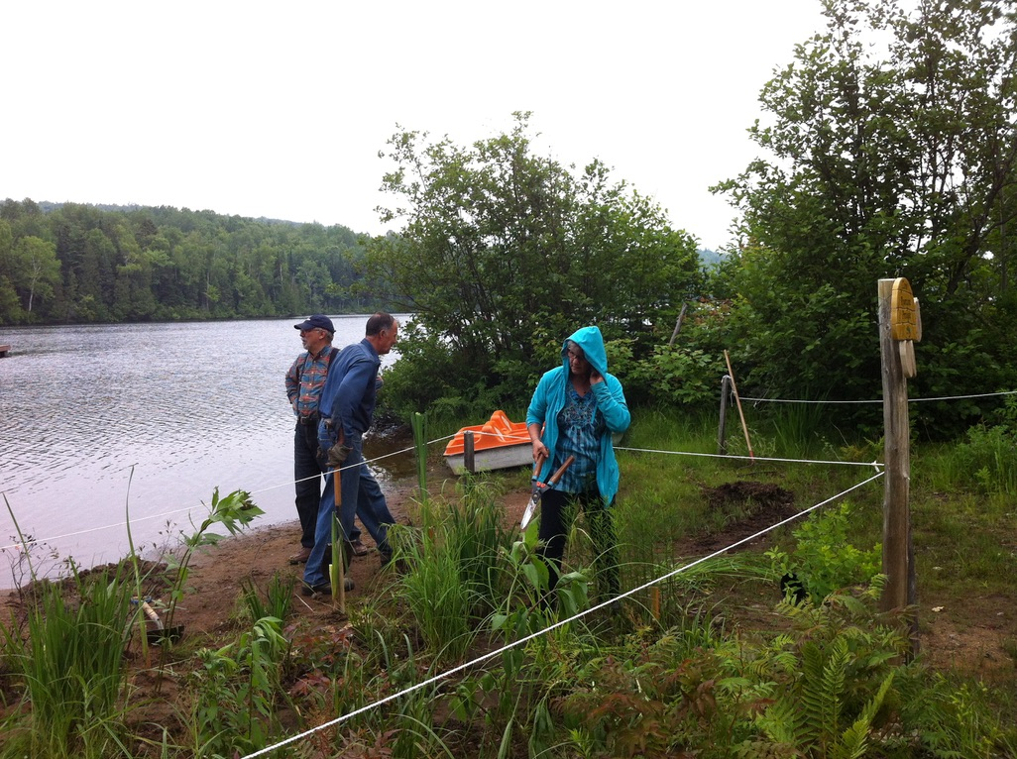
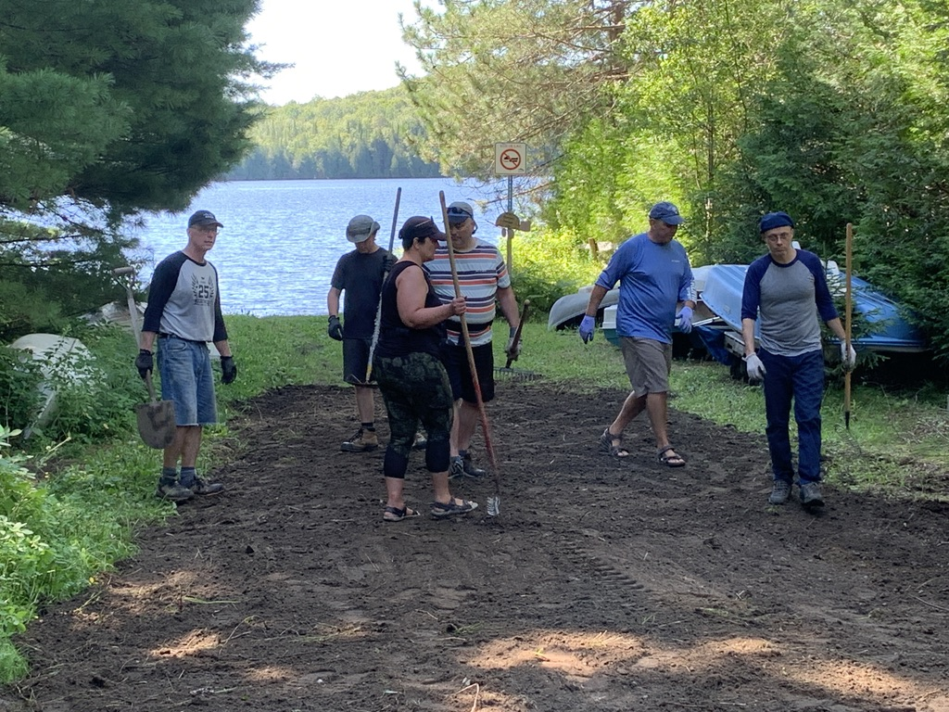
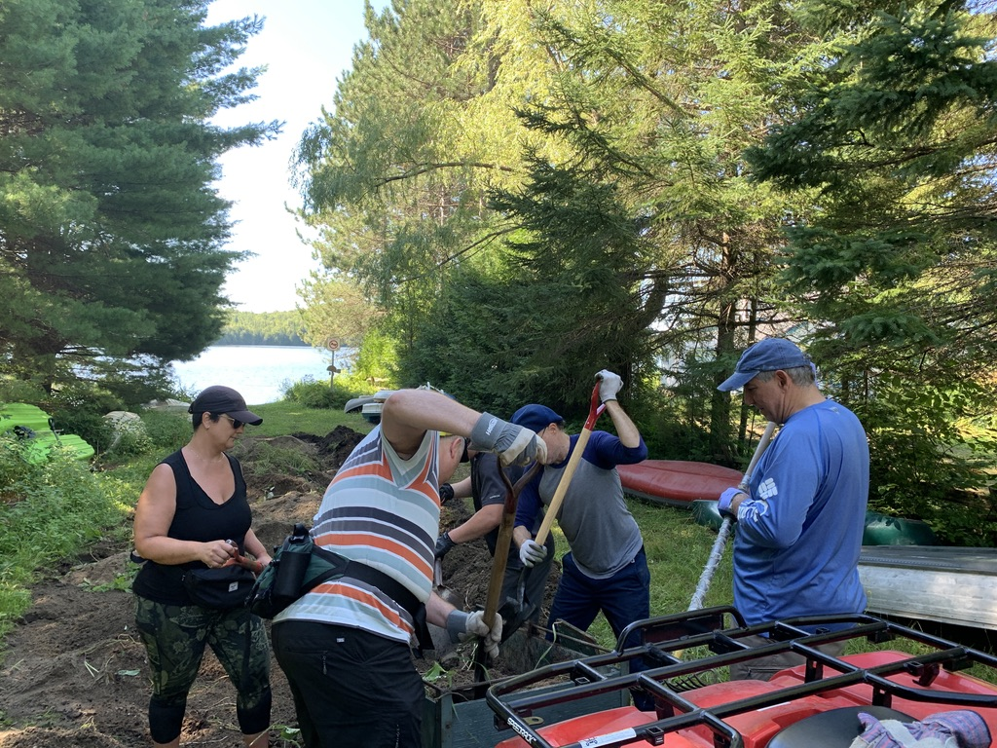
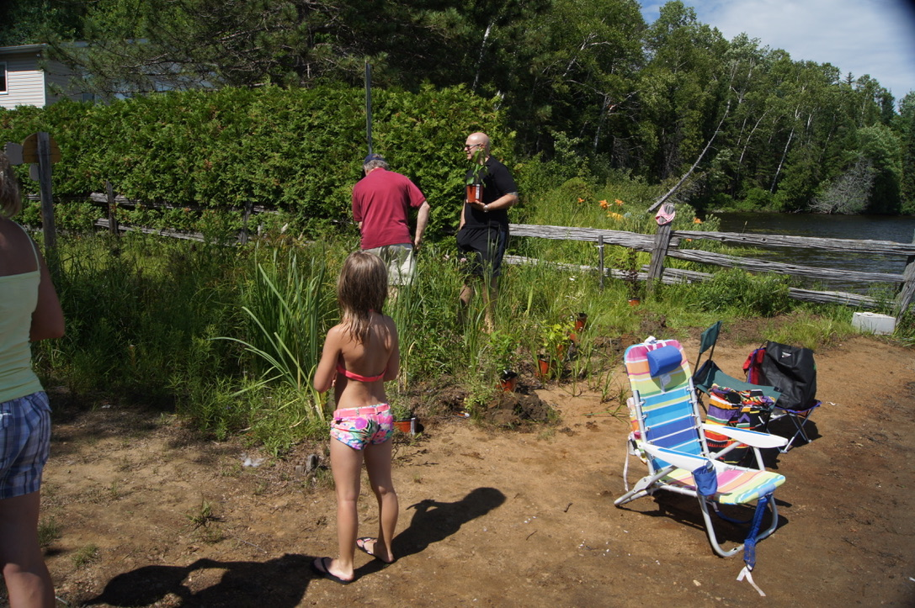
15 ans, c’est…
des membres présents

Slide 8
15 ans, c’est…
des enjeux de coupes forestières (2007)
Résolution du CA : CA2007-2008/RS02
(10 septembre 2007)
Bassin versant du lac Long – Interdire les coupes forestières dans le bassin versant du lac Long
IL EST UNANIMEMENT RÉSOLU :
DE demander aux autorités compétentes d’interdire toute coupe forestière à l’intérieur du bassin versant du lac Long, incluant les lacs en Cœur et À l’eau claire (sous-bassins 2 et 4 montrés à la carte ci-jointe) afin de préserver l’intégrité des écosystèmes qui assurent le maintien de la qualité de l’eau du lac Long;
DE signifier à toute papetière exerçant des activités dans le secteur du bassin versant du lac Long l’opposition de l’Association des propriétaires du bassin versant du lac Long (Mandeville) à tout projet de coupe forestière dans ce bassin;
DE favoriser la protection du couvert végétal comme habitat de la faune à proximité immédiate de la concentration des résidences du lac Long;
D’adhérer aux orientations de la municipalité de Mandeville reposant sur la protection de la qualité des cours d’eau et de la forêt et sur la promotion de ces attraits du paysage pour la villégiature du territoire municipal;
Et ainsi conserver aux citoyens un milieu de vie de qualité.

Slide 9
15 ans, c’est…
des enjeux de coupes forestières (2008)

Slide 10
15 ans, c’est…
des enjeux de coupes forestières (2020)

Slide 11
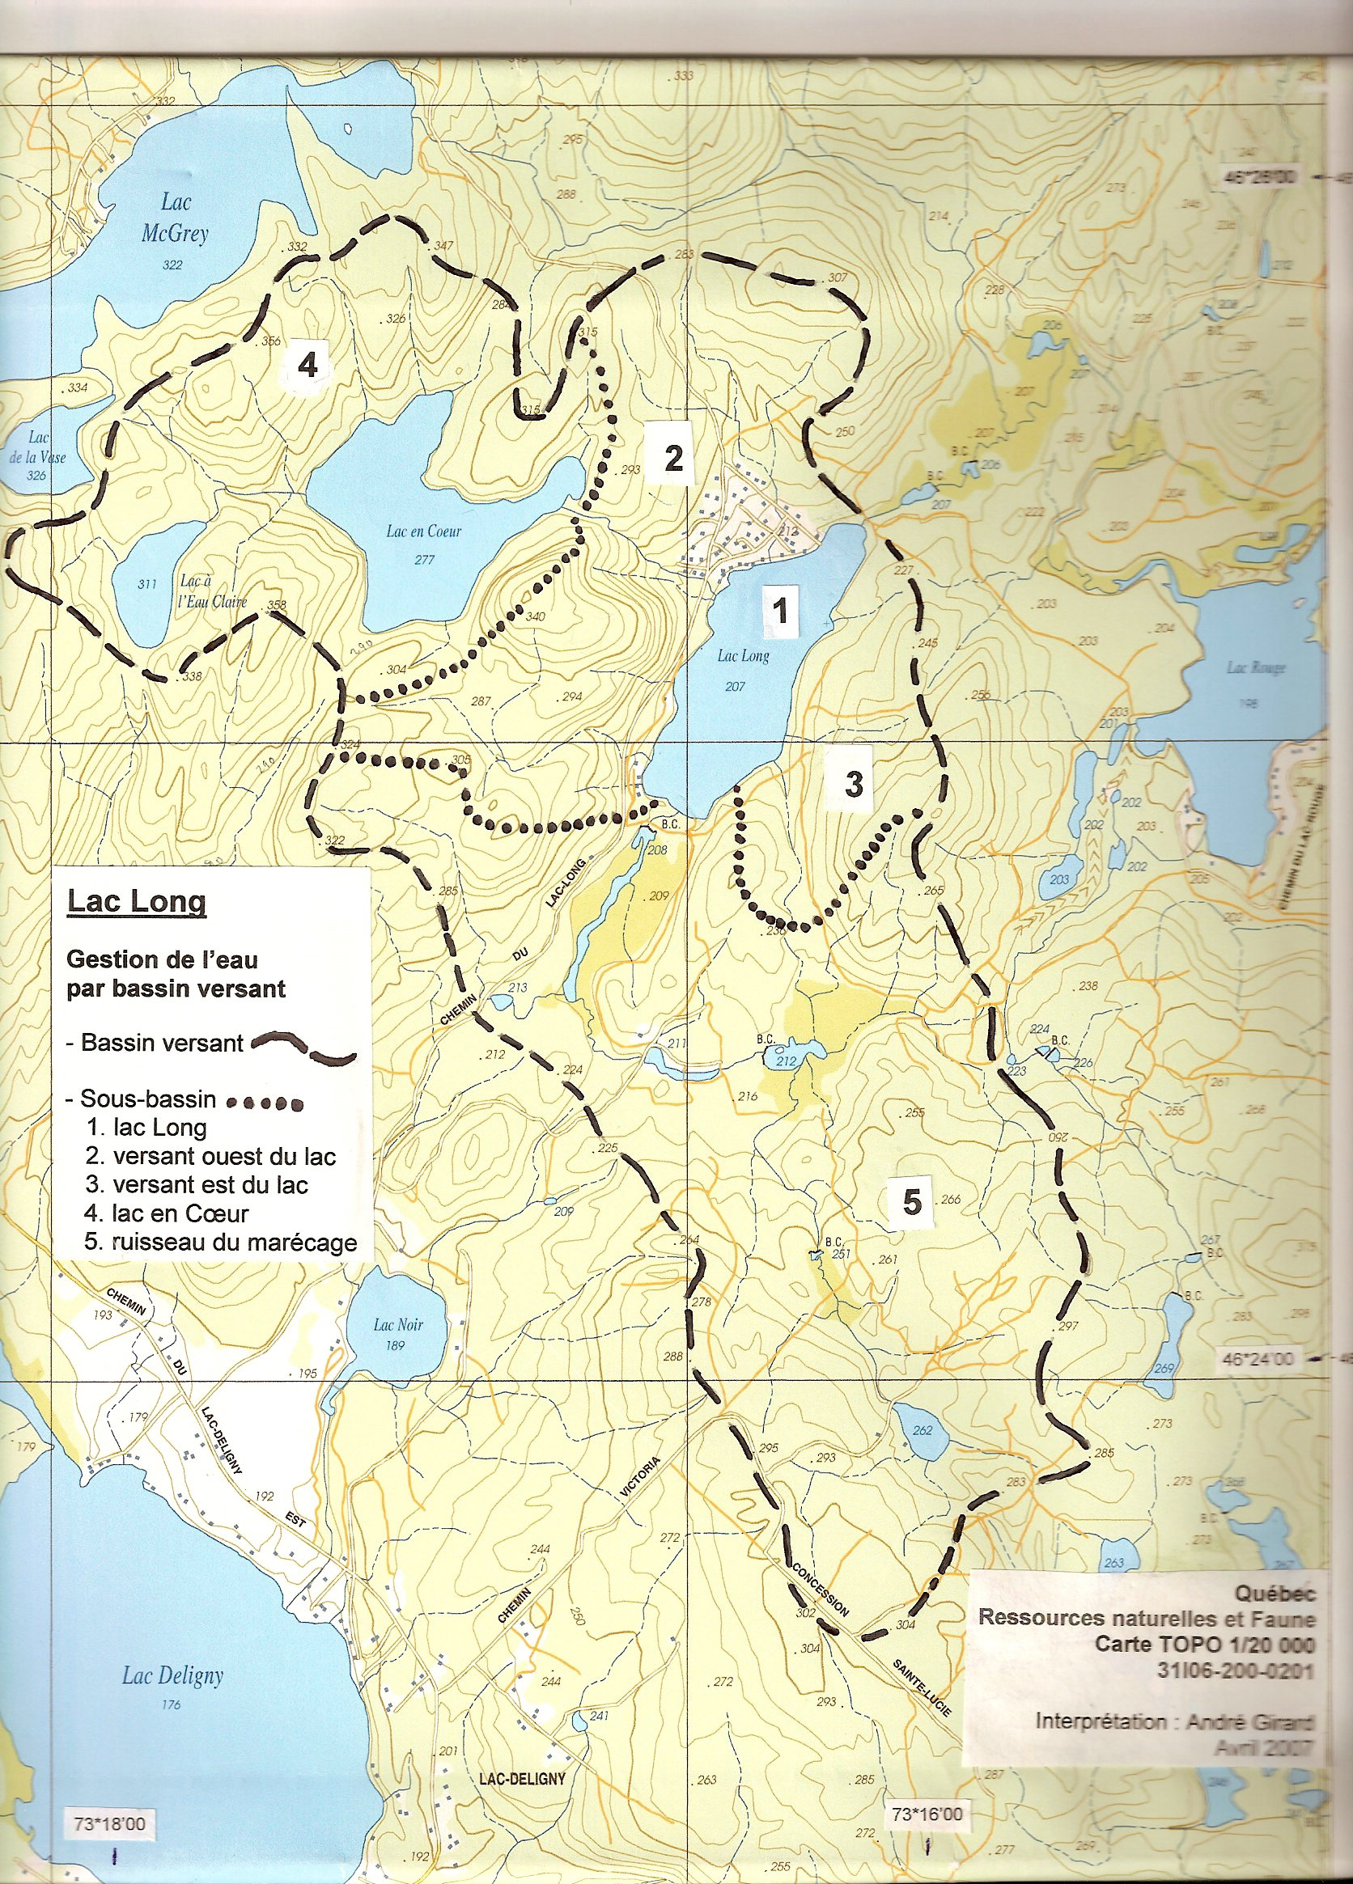
15 ans, c’est…
des enjeux de coupes forestières (2020)
Notre bassin versant

Slide 12
15 ans, c’est…
la régulation du niveau du lac Long

Slide 13
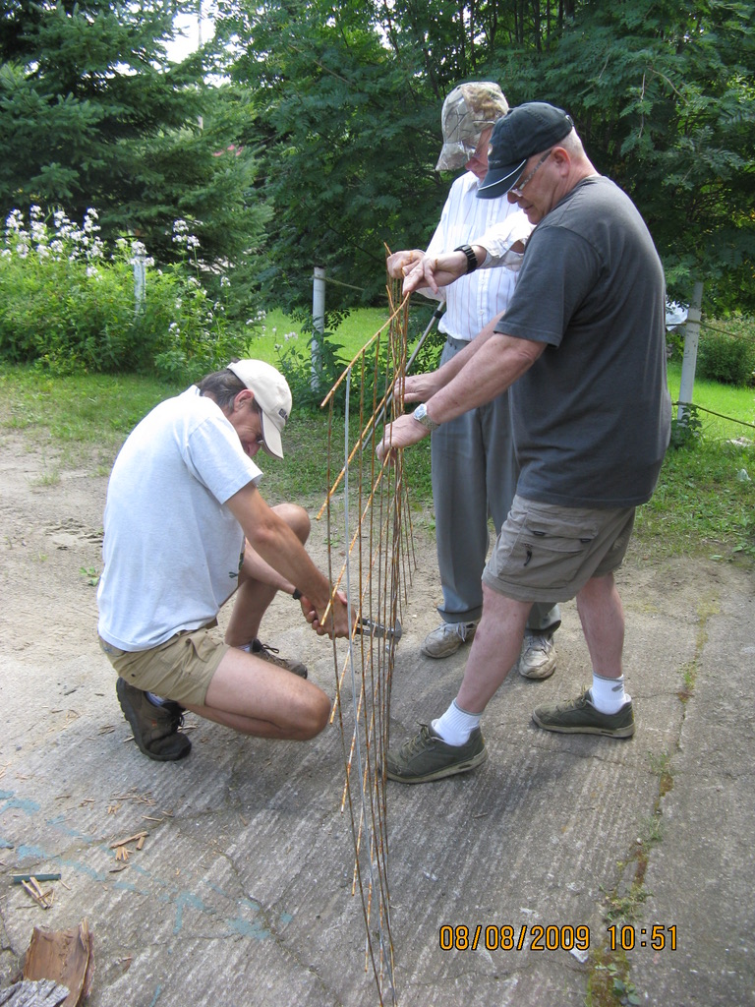
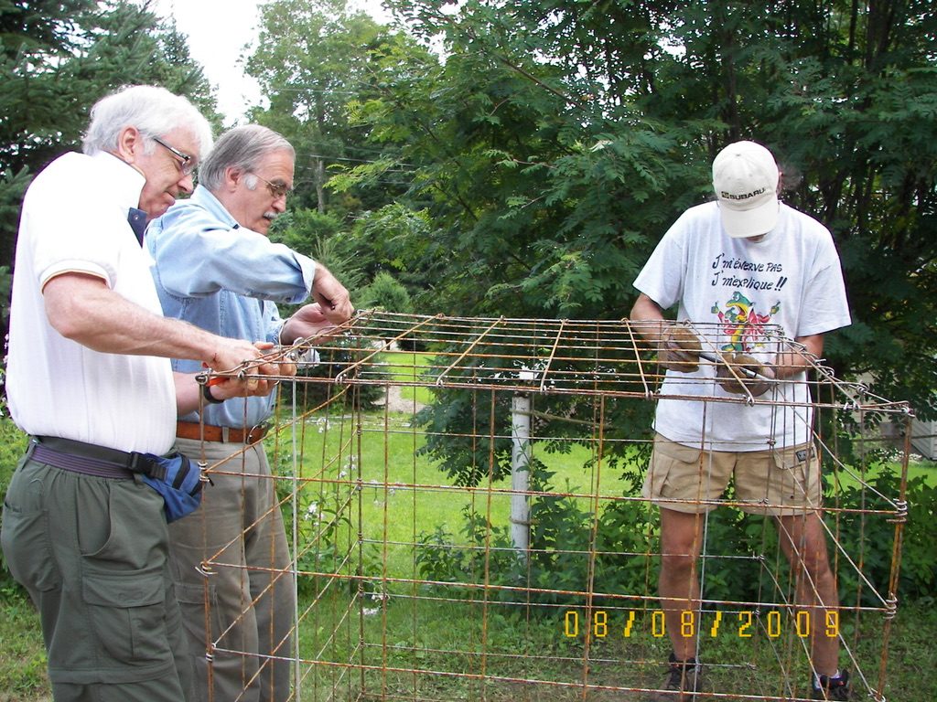
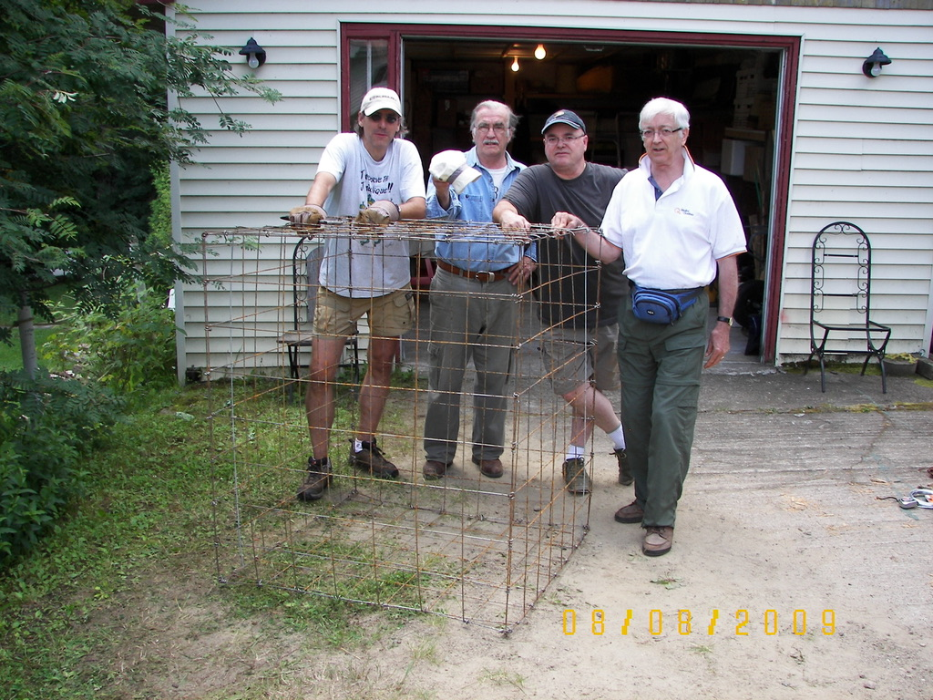
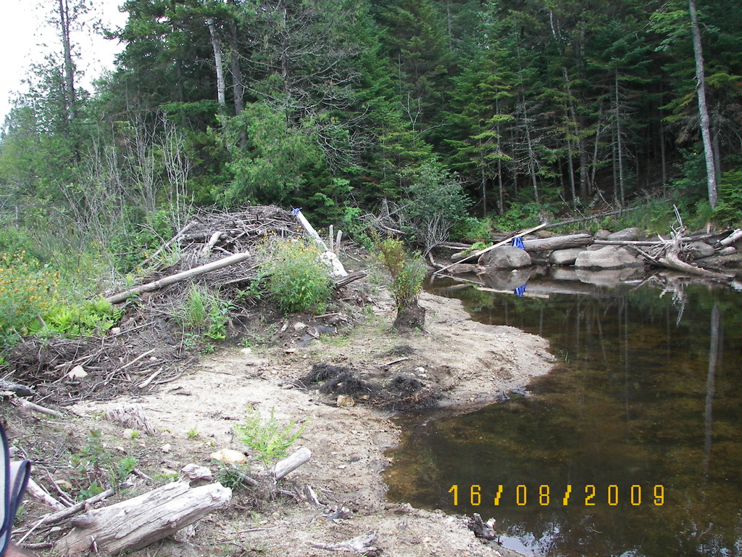
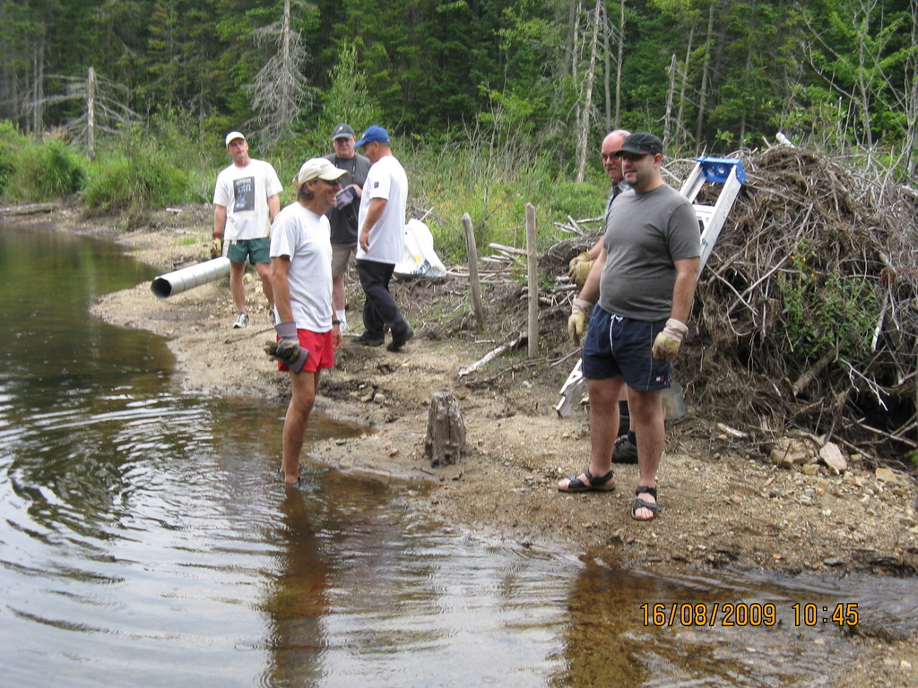
15 ans, c’est…
au moyen du cube Morency

Slide 14
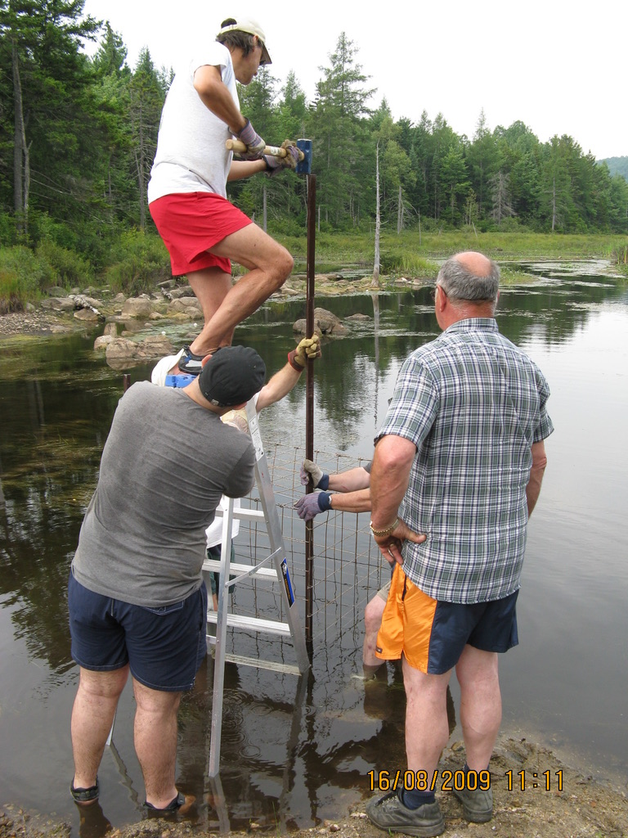
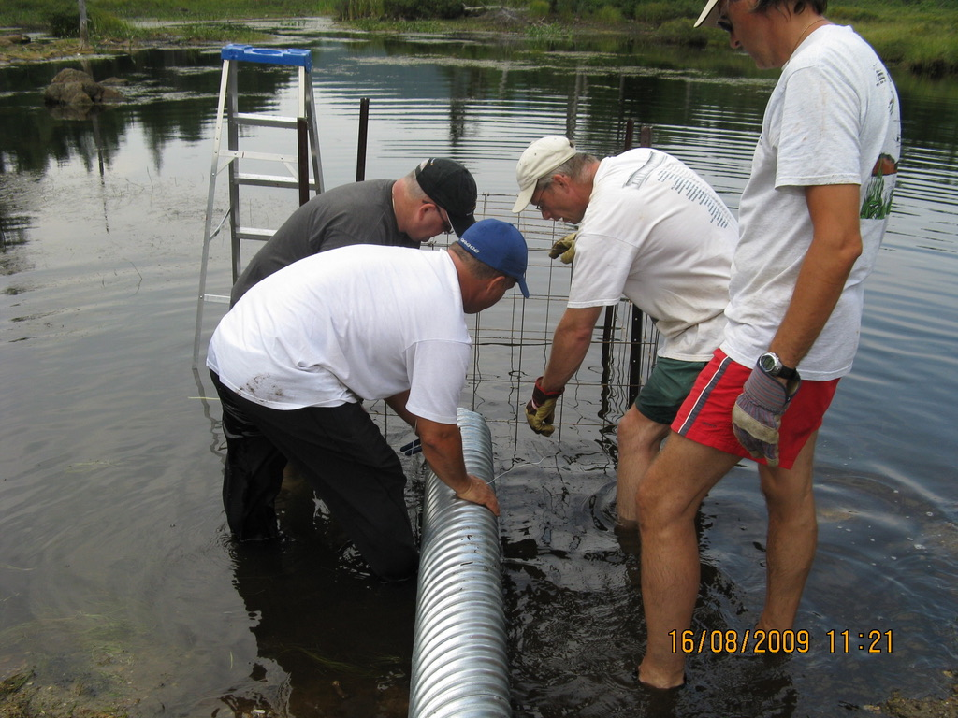
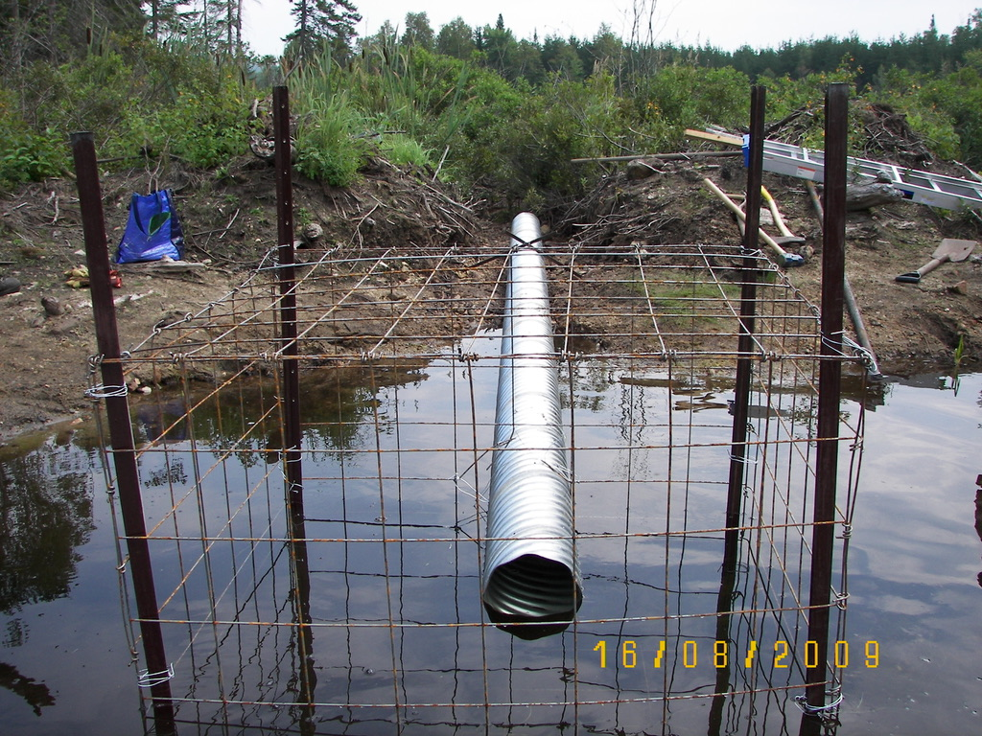
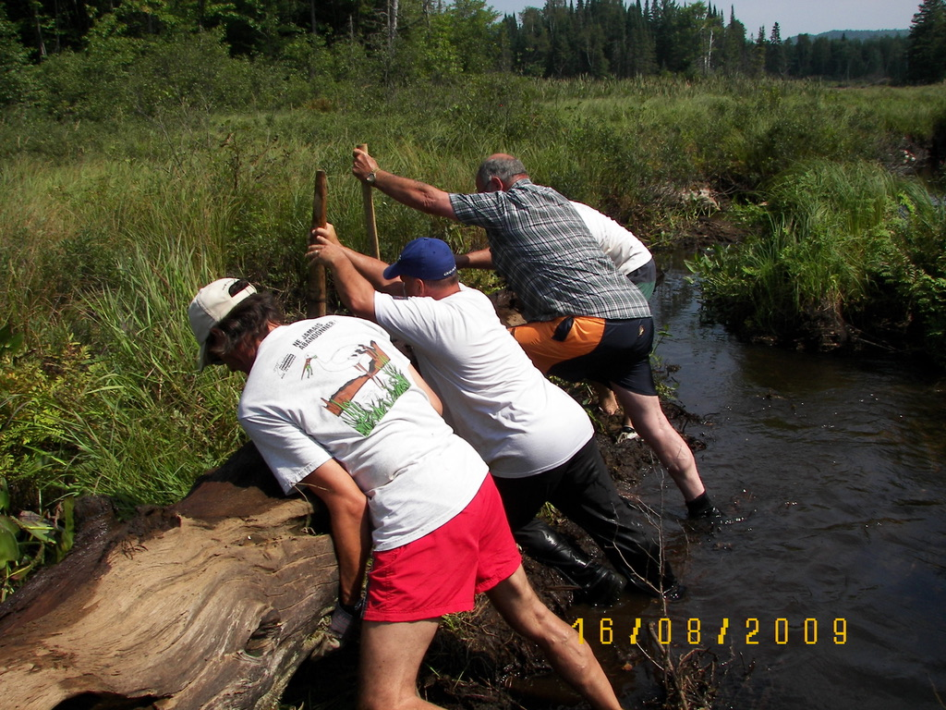
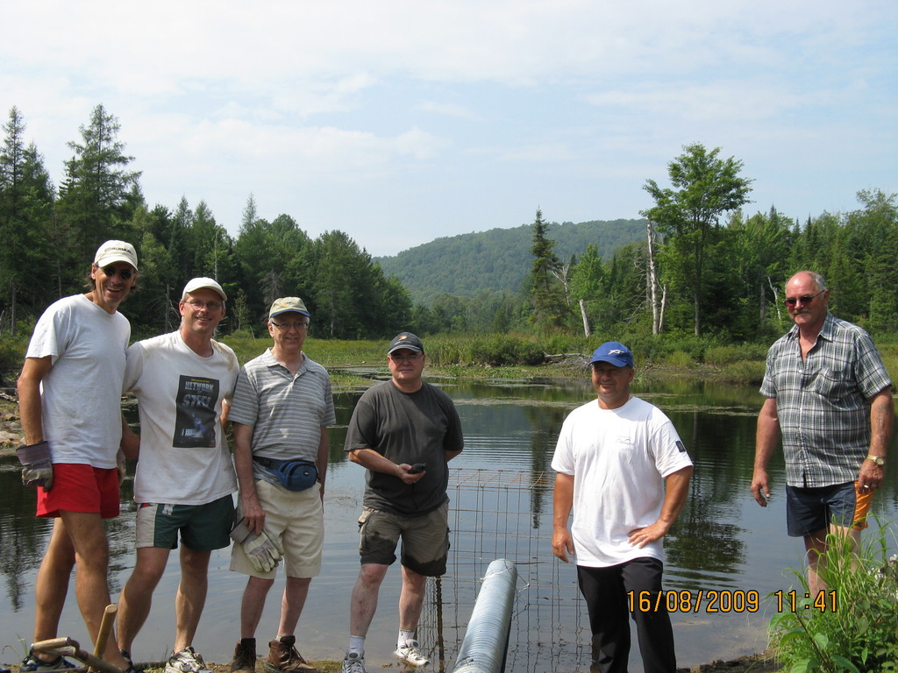
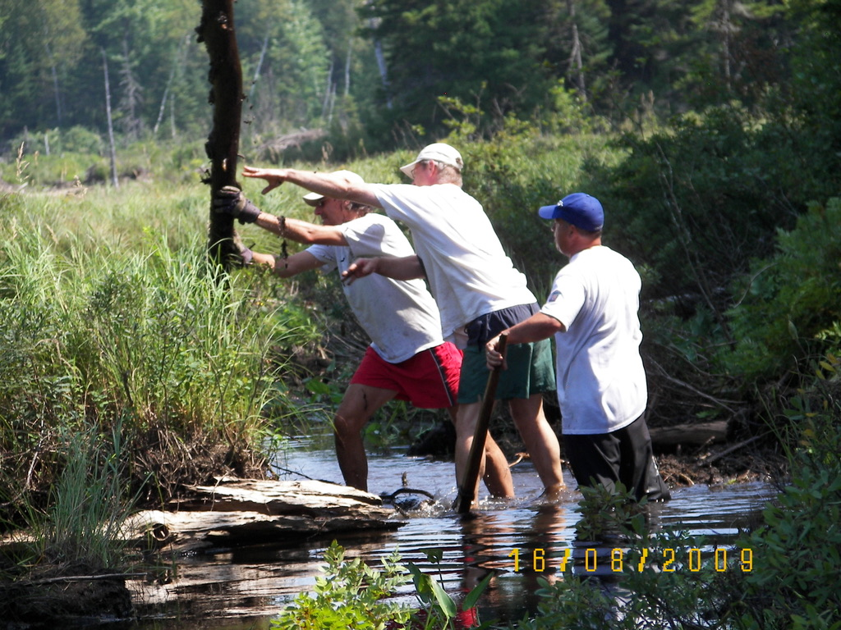
15 ans, c’est…
au moyen du cube Morency

Slide 15
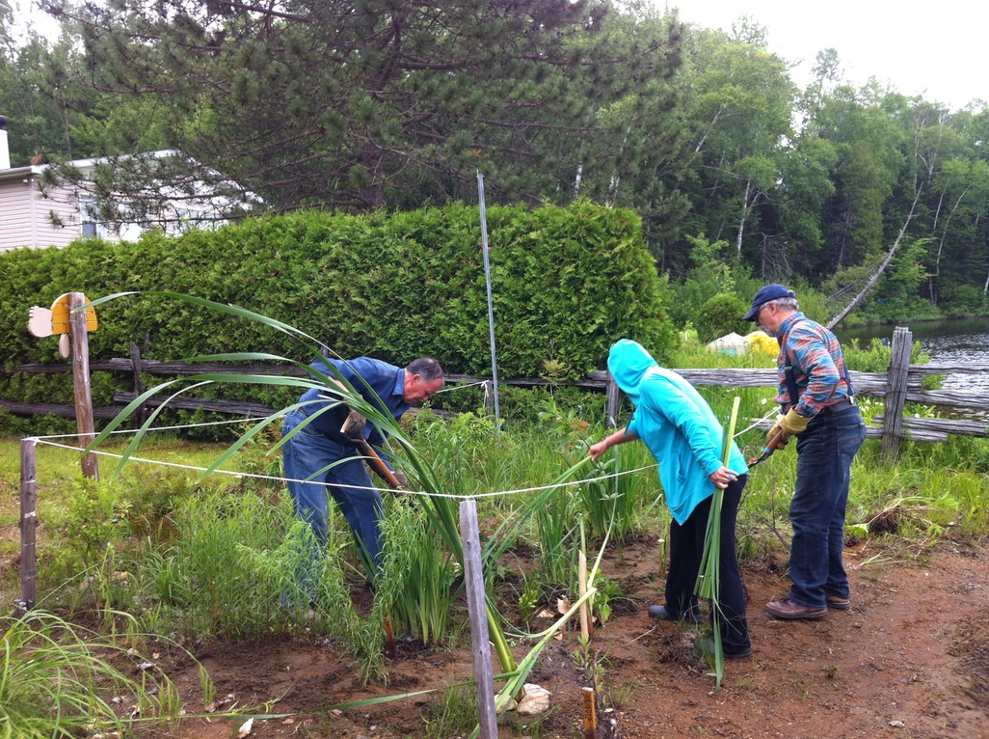
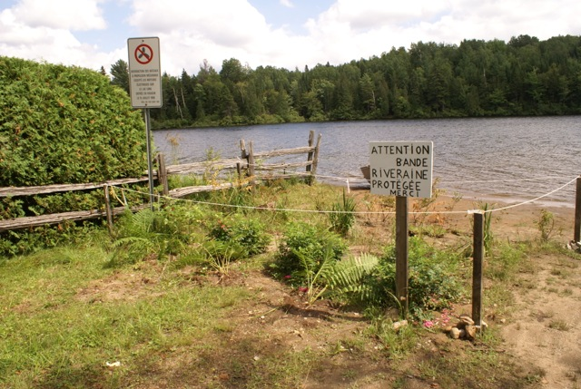
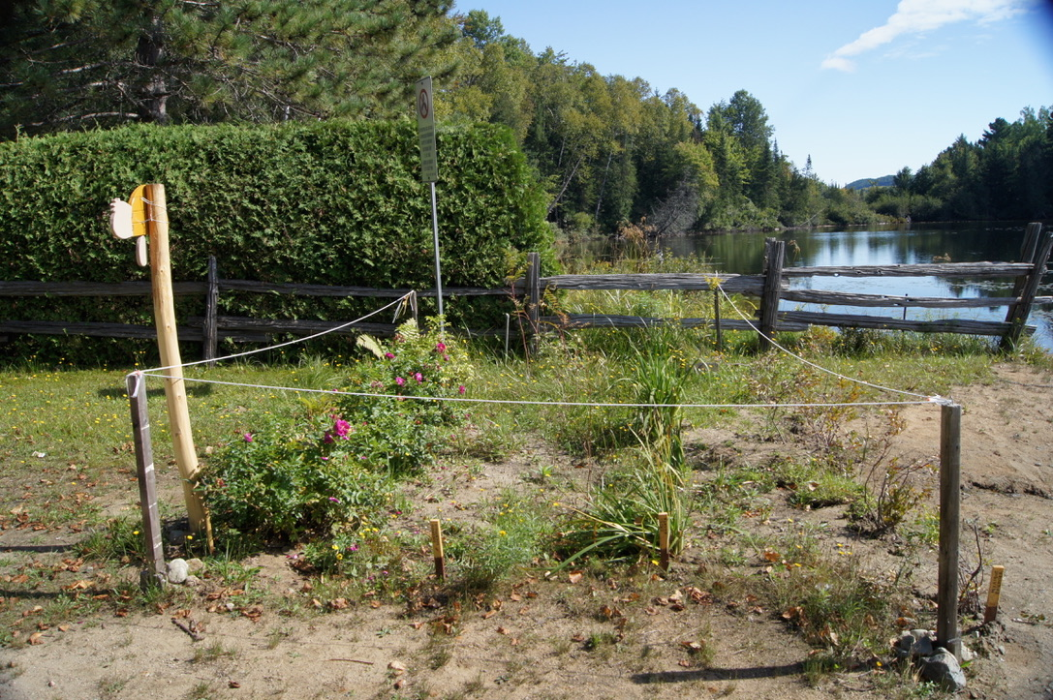
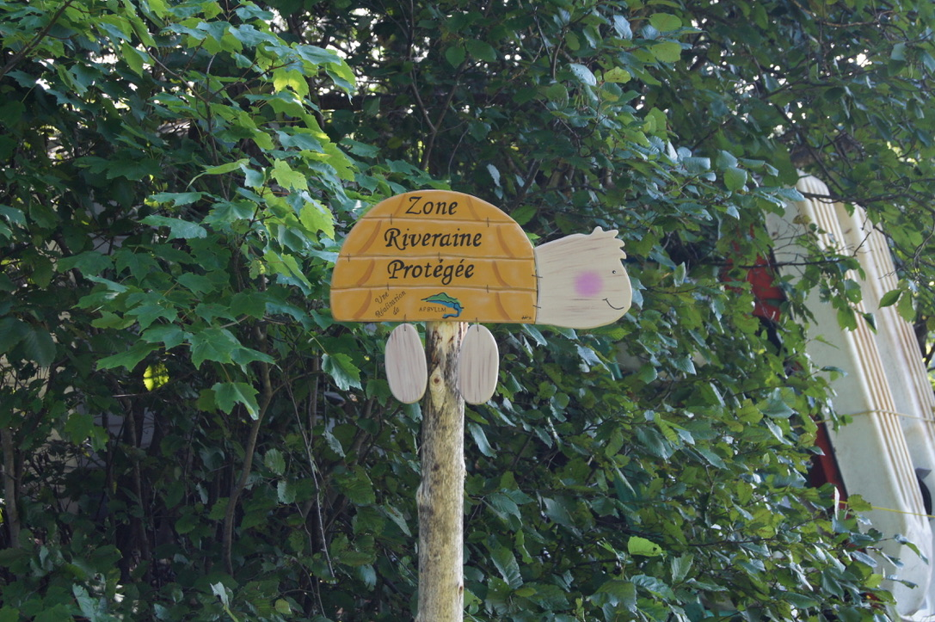
15 ans, c’est…
l’aménagement des accès au lac
et la conservation des bandes riveraines

Slide 16
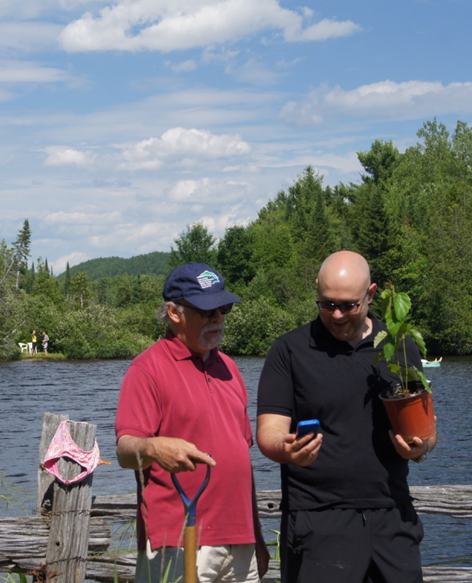
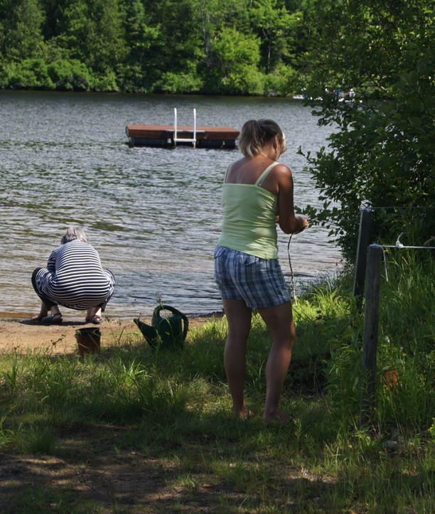
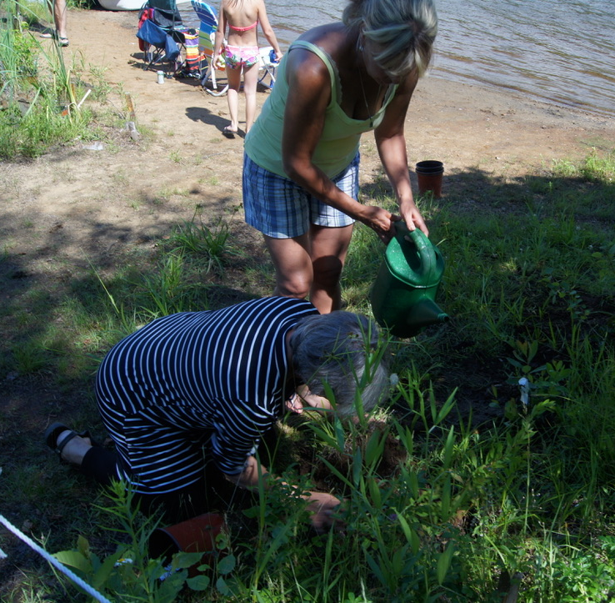
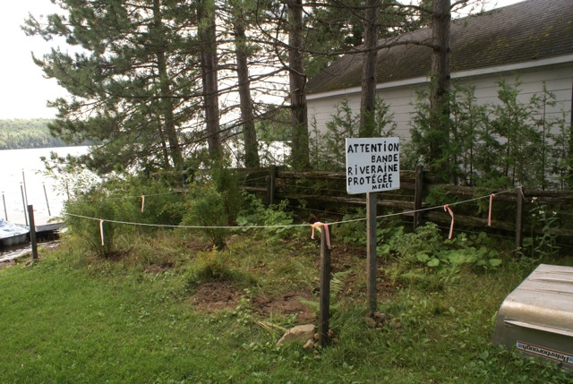
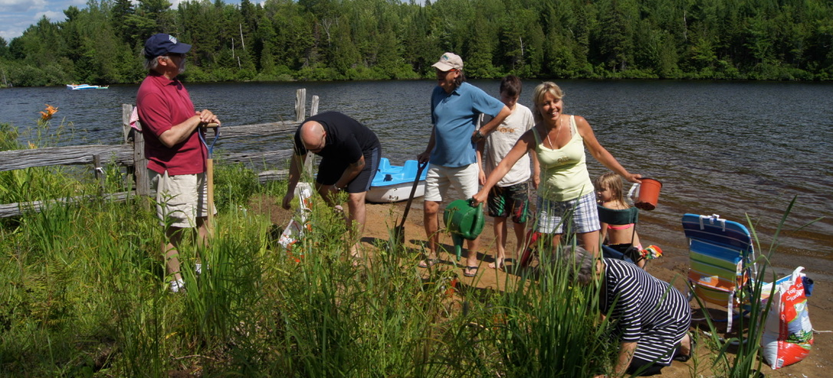
15 ans, c’est…
l’aménagement des accès au lac
et la conservation des bandes riveraines

Slide 17
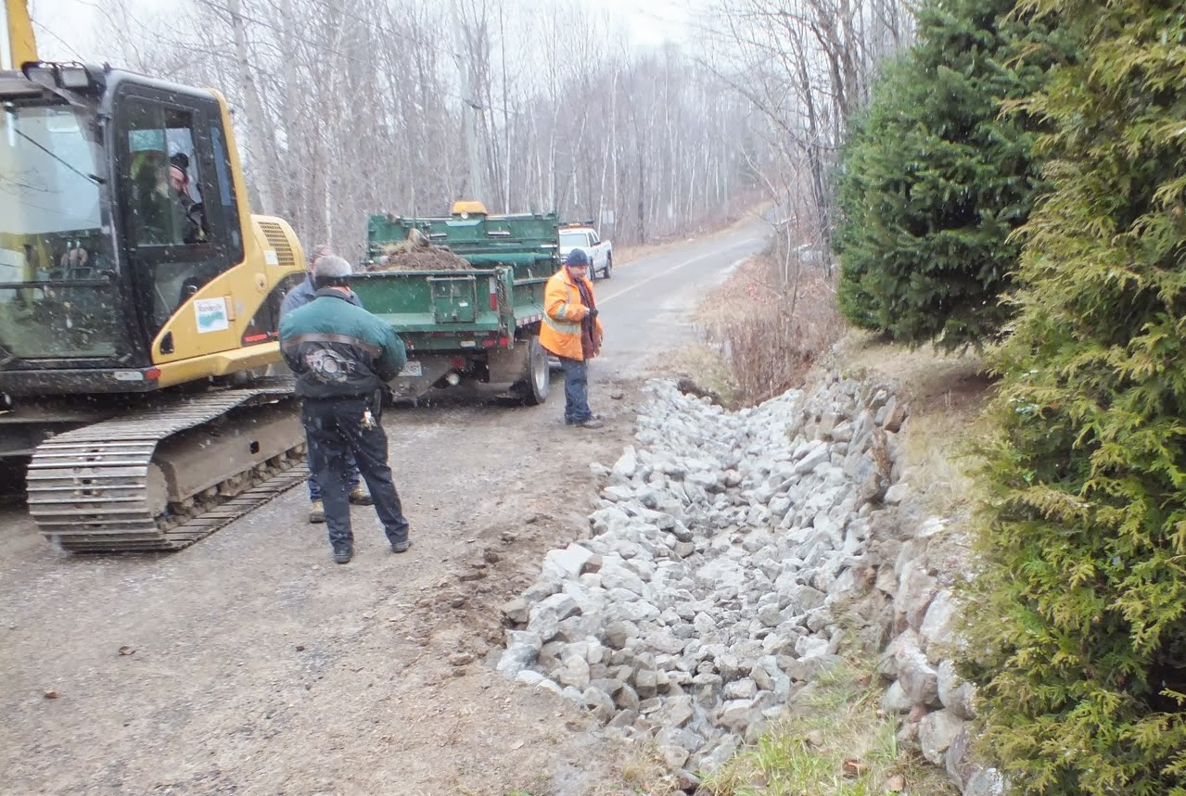
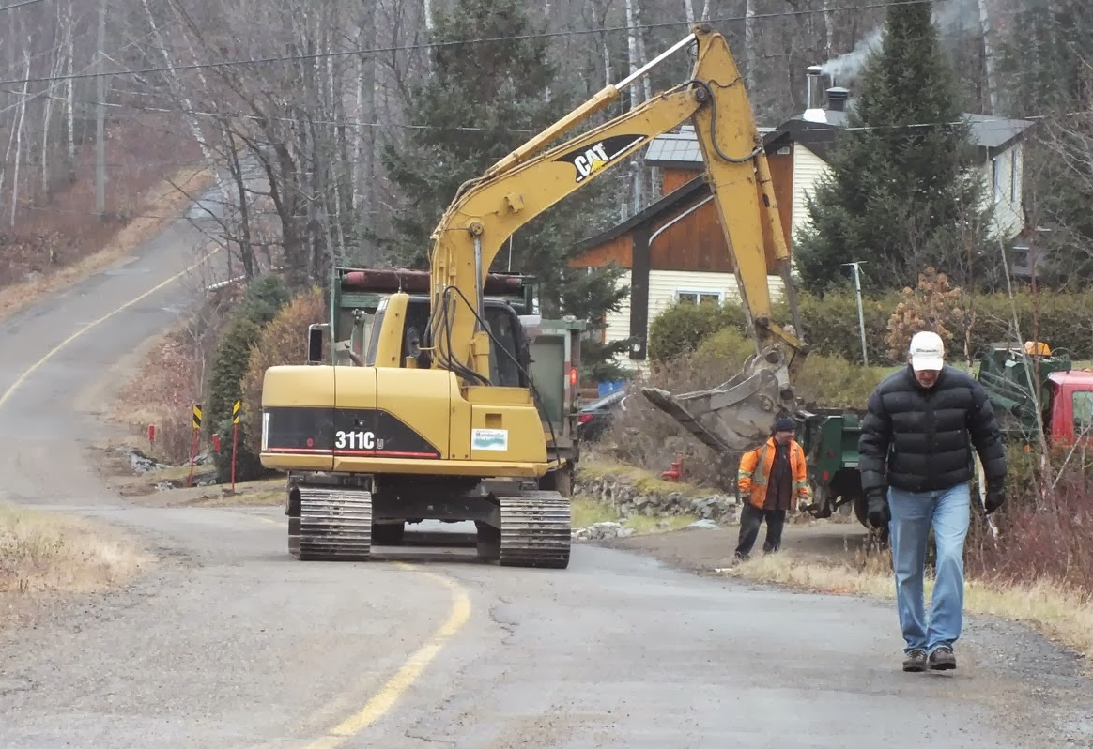
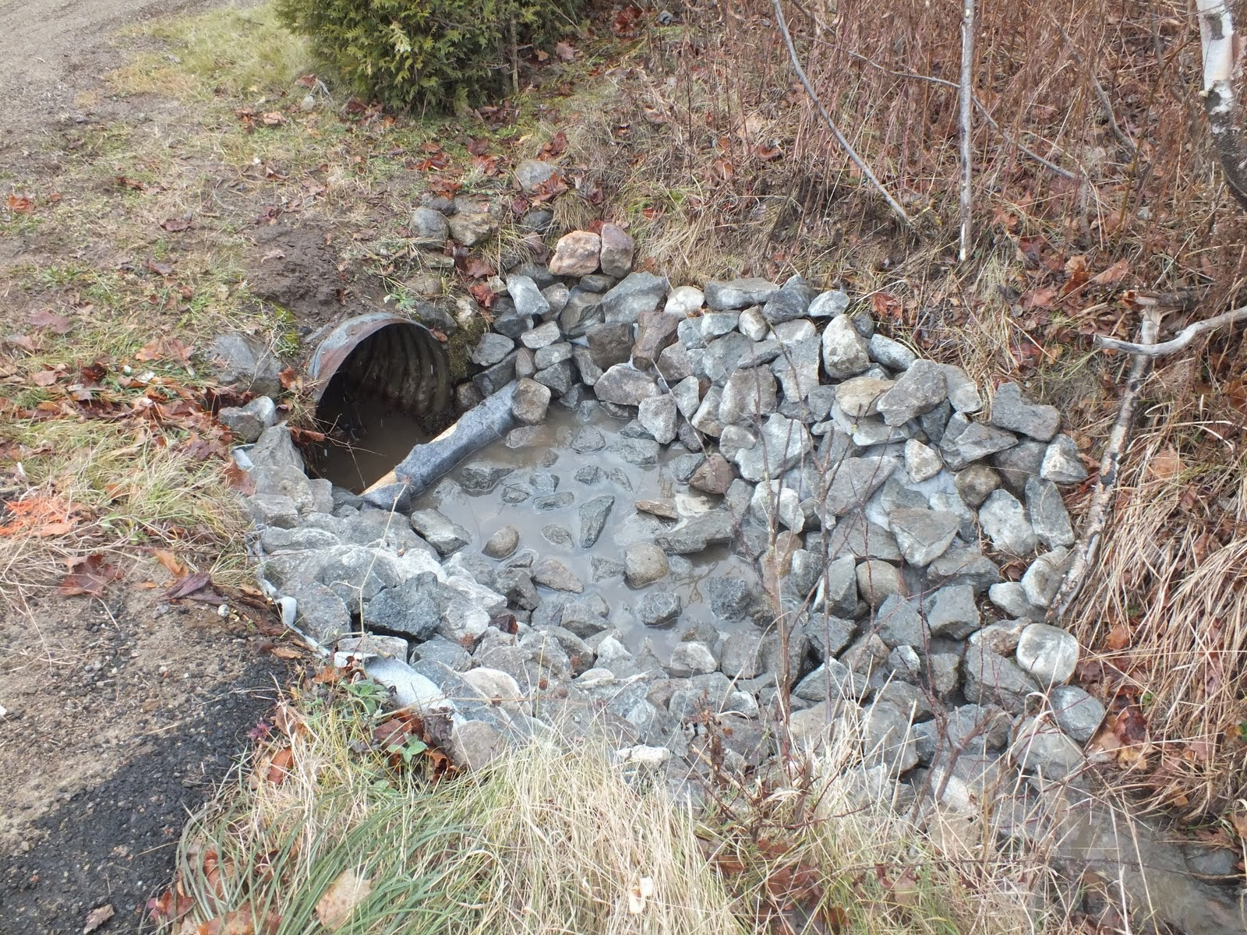
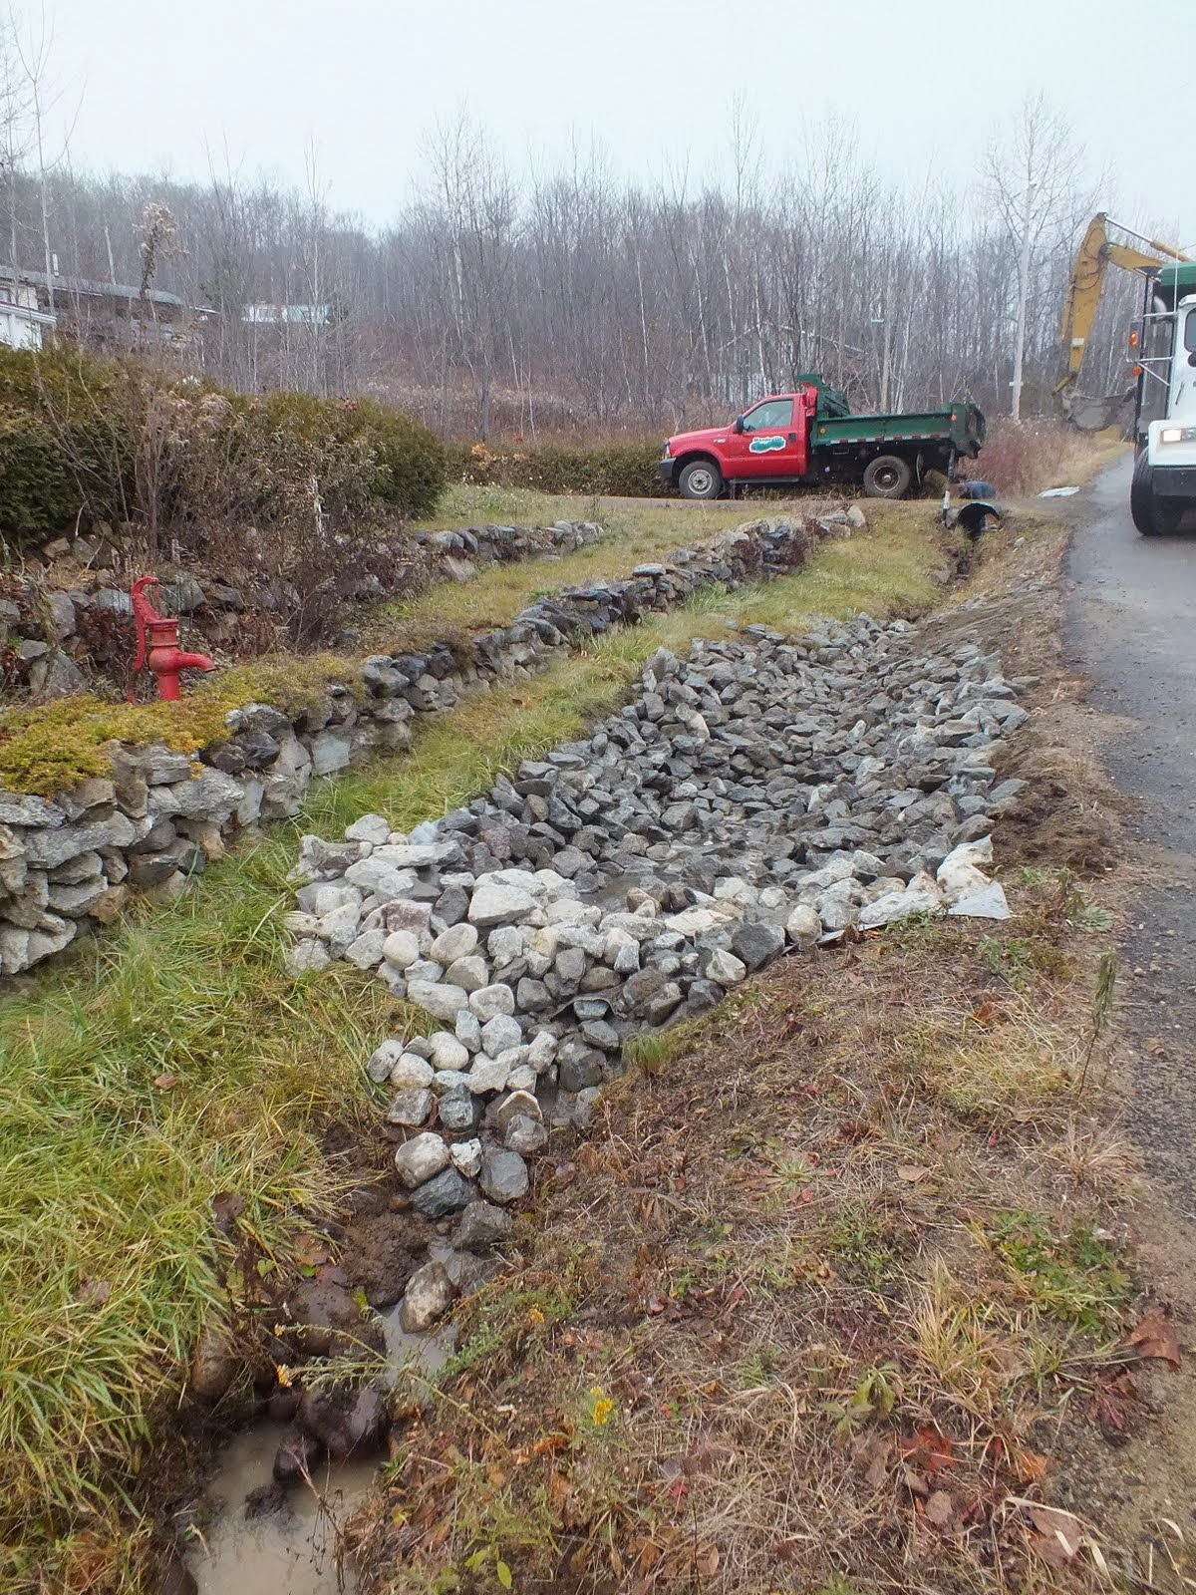
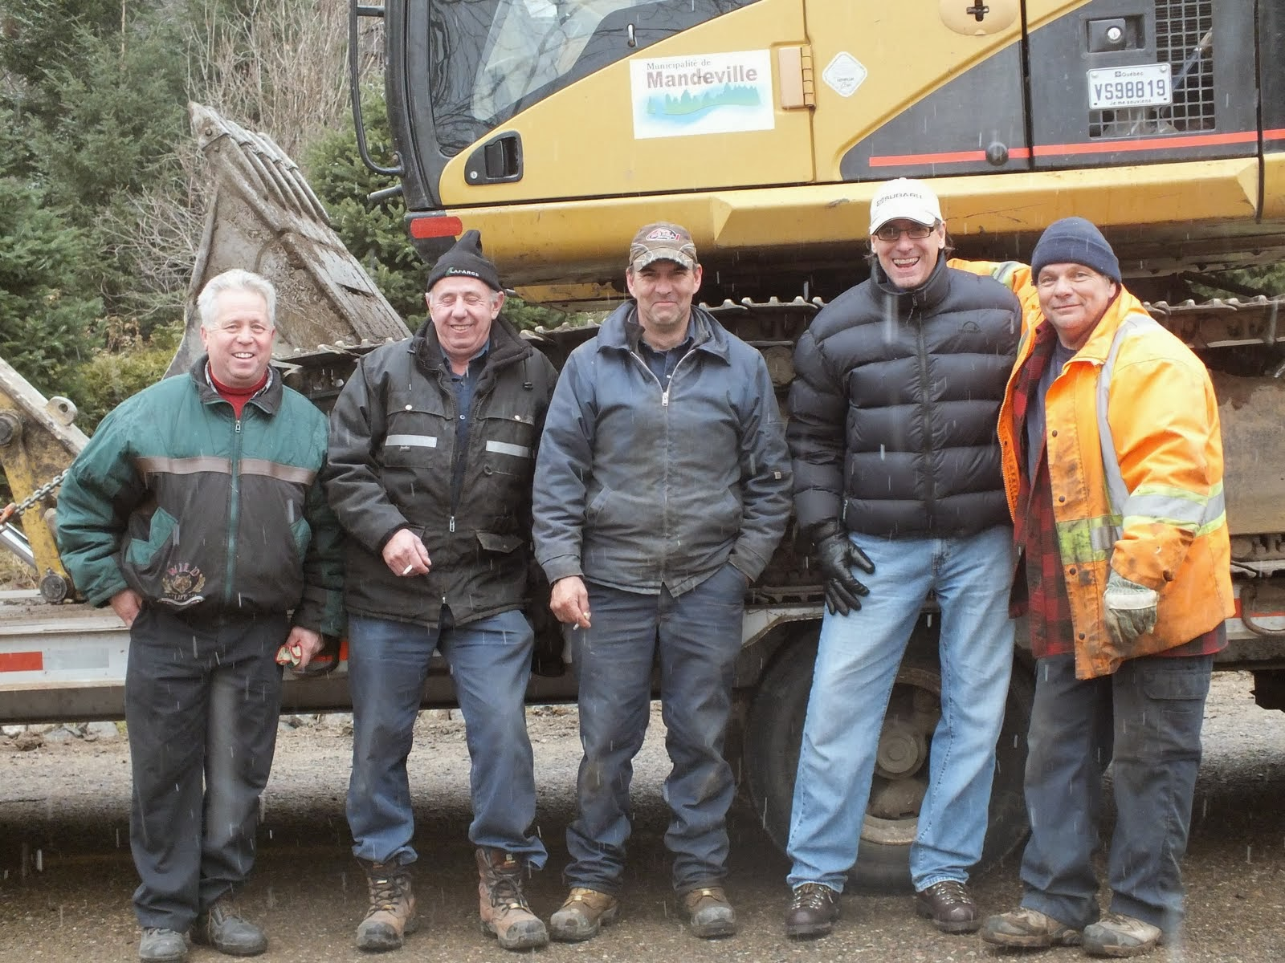
15 ans, c’est…
le contrôle du ravinement

Slide 18
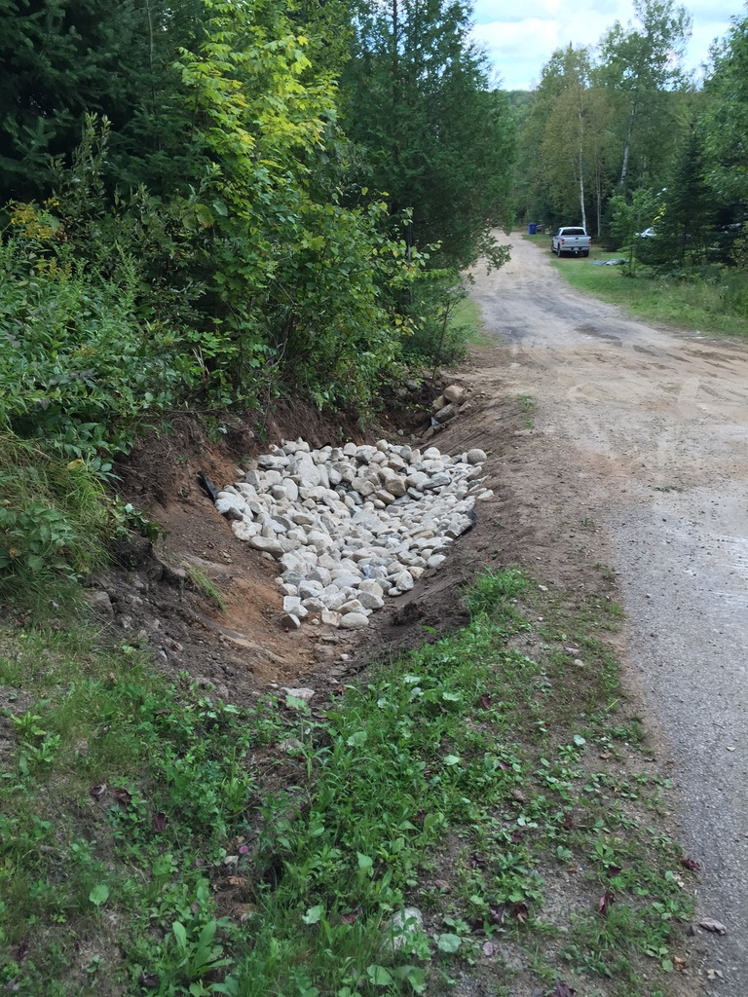
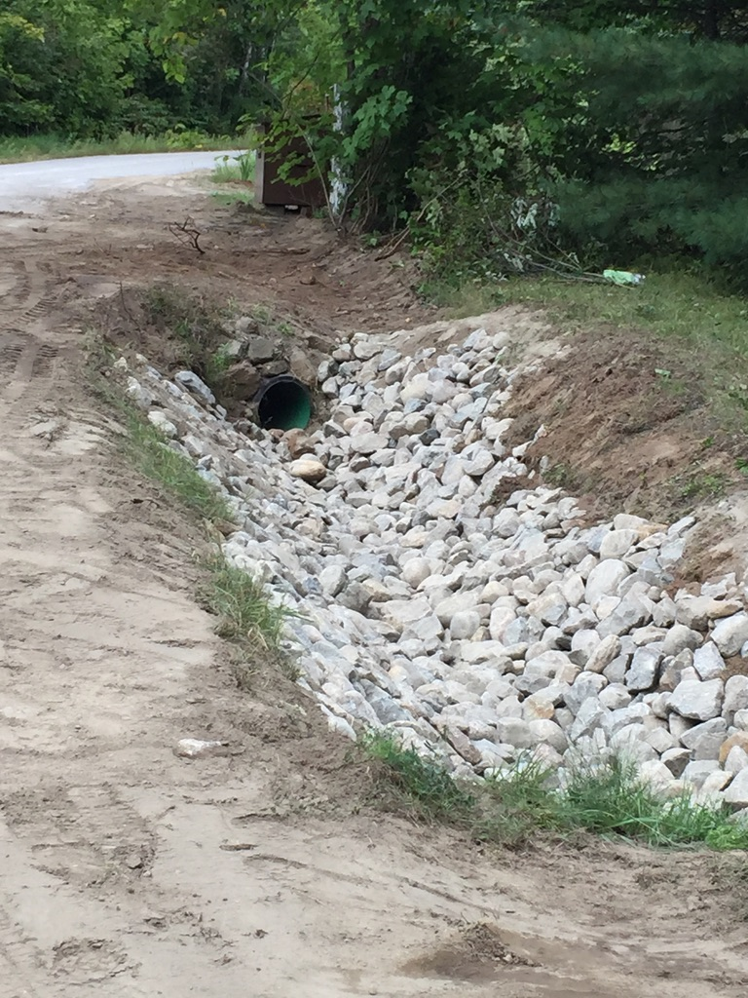
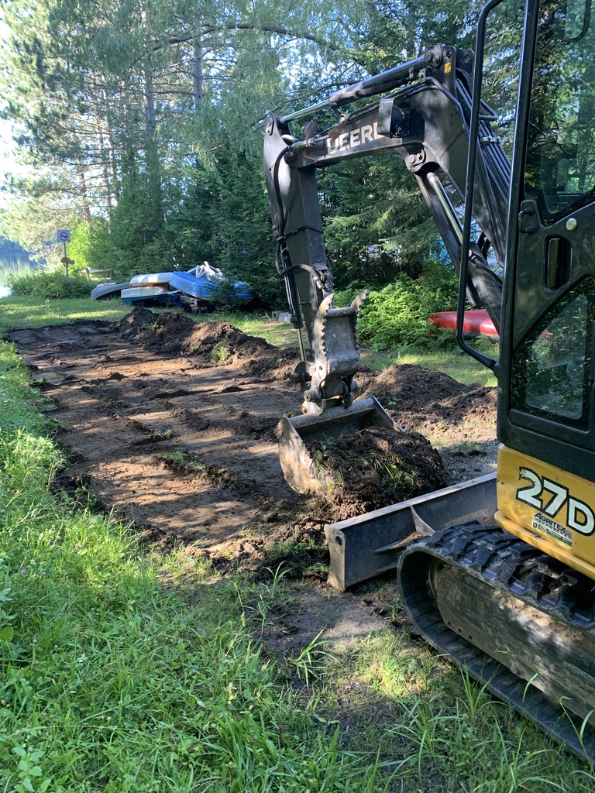
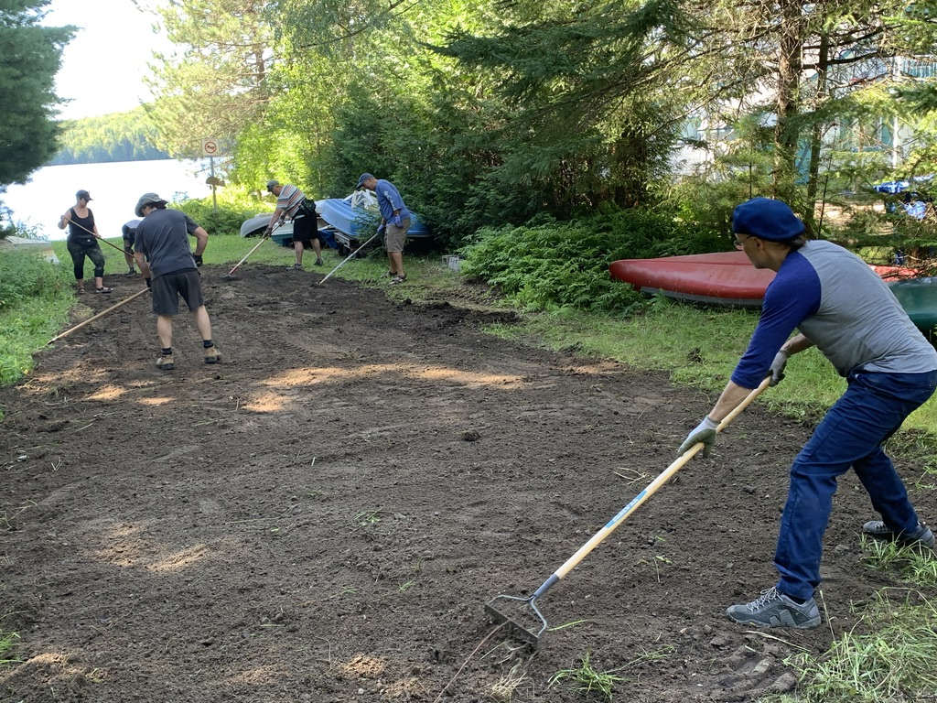
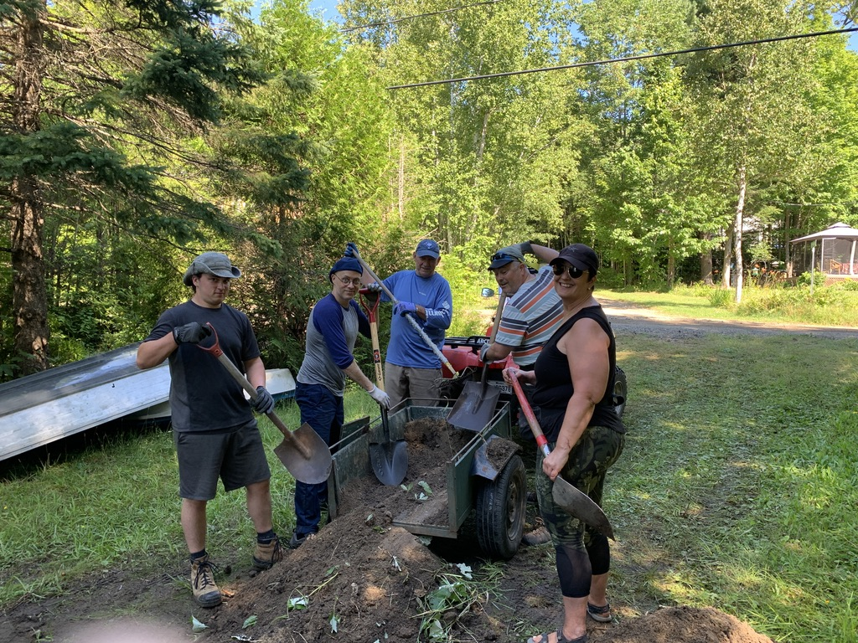
15 ans, c’est…
le contrôle du ravinement

Slide 19
15 ans, c’est…
des enjeux de réglementation d’urbanisme
et de protection de l’environnement

Slide 20
15 ans, c’est…
des enjeux de réglementation d’urbanisme
et de protection de l’environnement

Slide 21
15 ans, c’est…
des enjeux de réglementation de zonage
–
location à court terme dans la zone F6

Slide 22
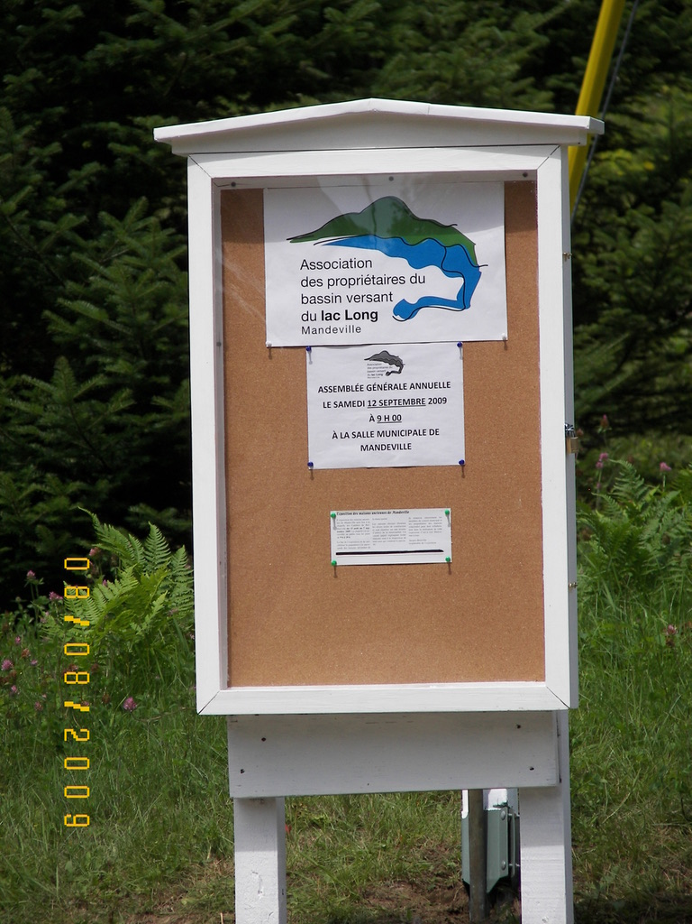
15 ans, c’est…
un vivre ensemble consensuel

Slide 23
15 autres années,
ce sera…
bien plus encore…
Il n’en tient qu’à nous…
Production : Réal Paquette, septembre 2022
Musique : Harmonium, « Histoire sans paroles », Les cinq saisons, 1975
Photos : membres de l’APBVLLM

